Slide 1
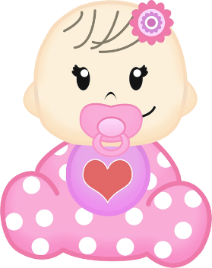
Acompáñanos al
Baby Shower
En honor a
Maryori Saori
SÁBADO 15 DE JUNIO
Las Malvinas Mz. 14 Lte. 03
A Las 3:00 pm.
www.megaidea.net

